Slide 1
Chapter 5 方法

Slide 2
教学目标
为何引入方法
方法的定义
方法的调用
参数传递
变量的作用域
方法的重载
示例

Slide 3
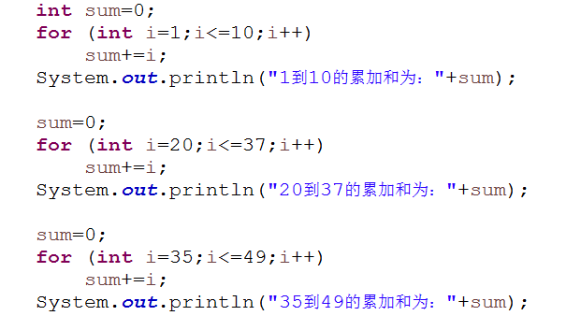
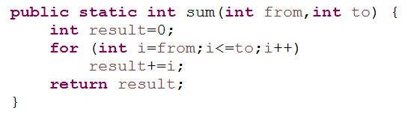
为何引入方法
计算1到10、20到37，以及35到49的整数和。
——通用代码

Slide 4
定义方法
基本格式：
[修饰符] <返回值><方法名>([形式参数列表]) [throws<exception>]{
//函数体
}
修饰符：
访问控制符：(public、protected、private、默认)
abstract：只提供了函数声明，未给出函数的实现
final：防止子类重载或隐藏该方法
synchronized：同步方法——用于多线程
native：该方法使用了C/C++实现的方法
static：有static修饰的类称为类方法，为所有类所共享，只有一个副本。无static修饰的类为实例方法，必须先实例化，然后才能调用

Slide 5
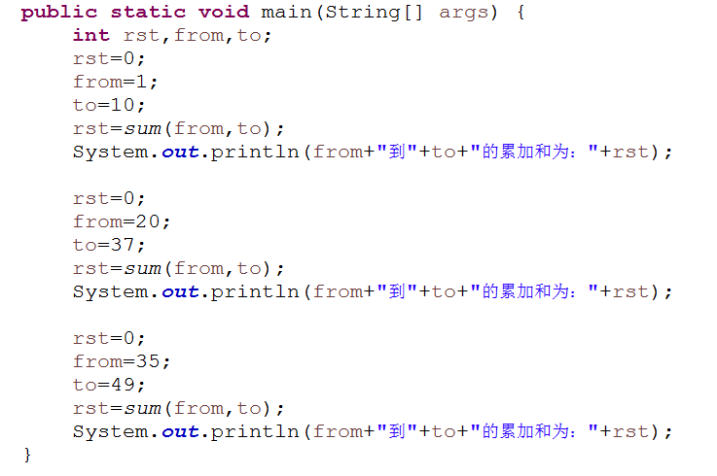

方法的调用
基本格式：方法名(实际参数列表)

Slide 6
方法的调用
调用形式：
独立语句：返回值void，或其他
表达式的一部分：int rst=sum(1,10);
函数调用时实际参数的一部分：int z=max(max(x,y),z);
方法调用过程：
每调用一个方法，系统会创建一个活动记录，用于保存方法中的参数和变量
当某个方法调用其他方法时，调用者的活动记录保持不动，为被调用方法创建新的活动记录
方法调用结束返回调用者时，其相应的活动记录也被释放
调用过程举例：

Slide 7
参数的传递
值传递：实际参数将值传递给形式参数
//传基本类型
public static void tripleValue(double x)
{
x=3*x;
}
//调用此方法，对传入的x不起任何作用
double percent=10;
tripleValue(percent); //percent的值仍然为10

Slide 8
变量的作用域
块作用域：
一个块或复合语句是用一对花括号括起的任意数量的简单Java语句。
块定义了一个变量的作用范围
例：public static void main(String[] args){
int n;
……
{ int k;
……
}//k的作用域到此为止
}

Slide 9
变量的作用域
块作用域：
块可以嵌套定义
在同一个函数中，Java中不允许在嵌套的块中声明相同名称的变量(与C/C＋＋不同)
例如：下列代码错误
public static void main(String[] args){
int n;
…
{ int k;
int n; //错误，n重复定义了
……
}
}

Slide 10
方法的重载
方法的重载：同函数名，但参数有差异的方法
方法的签名：函数名＋参数列表——有差异
例如：System.out.println方法
public void println();
public void println(boolean x);
public void println(char x);
public void println(int x);
public void println(double x);
public void println(String s);
……

Slide 11
示例
编写一个方法计算一个整数各位数字之和
public static int sumDigits(long n)
将十进制数转换成十六进制数

